Slide 1
青骄第二课堂使用培训
阿里巴巴公益部 万年

Slide 2
项目背景
国家禁毒办主办
阿里巴巴公益部承办
面向 全国青少年 的 禁毒教育 学习平台
2.2亿青少年
禁毒教育
32万所学校
全国青少年毒品预防教育数字化平台
Notes:
任重道远，利在千秋

Slide 3
区县管理员
创建学校，设置学校管理员
下发给老师，看执行效果
Notes:
自上而下逐级管理
权限分解各司其职

Slide 4
用钉钉
扫码下载安装钉钉

Slide 5
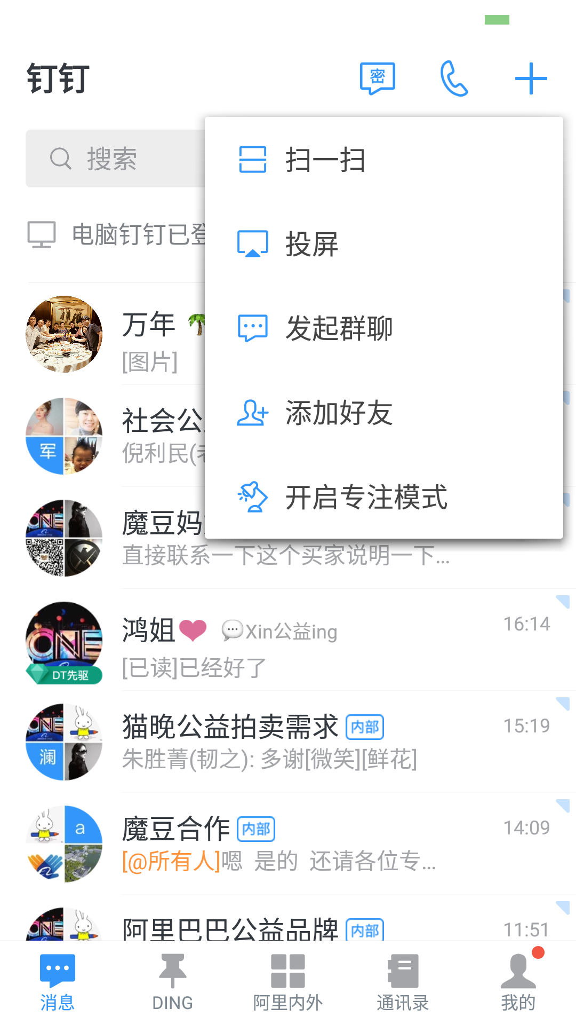
钉钉扫码进入青椒第二课堂
1点加号
3.选青椒第二课堂
2.扫一扫
4.登录
Notes:
任重道远，利在千秋

Slide 6
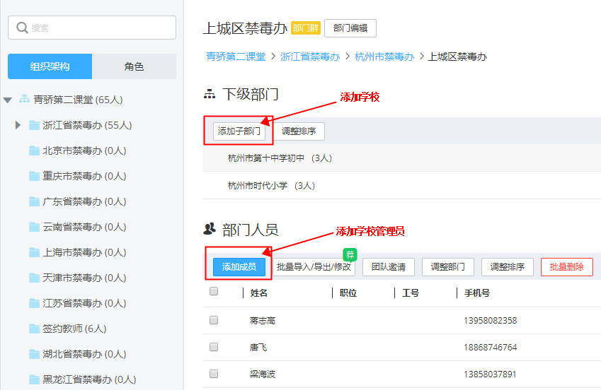
管理职责
1.创建区/县学校架构
2.指定每所学校至少一名管理员老师
3.资源中心内容编辑上传

Slide 7
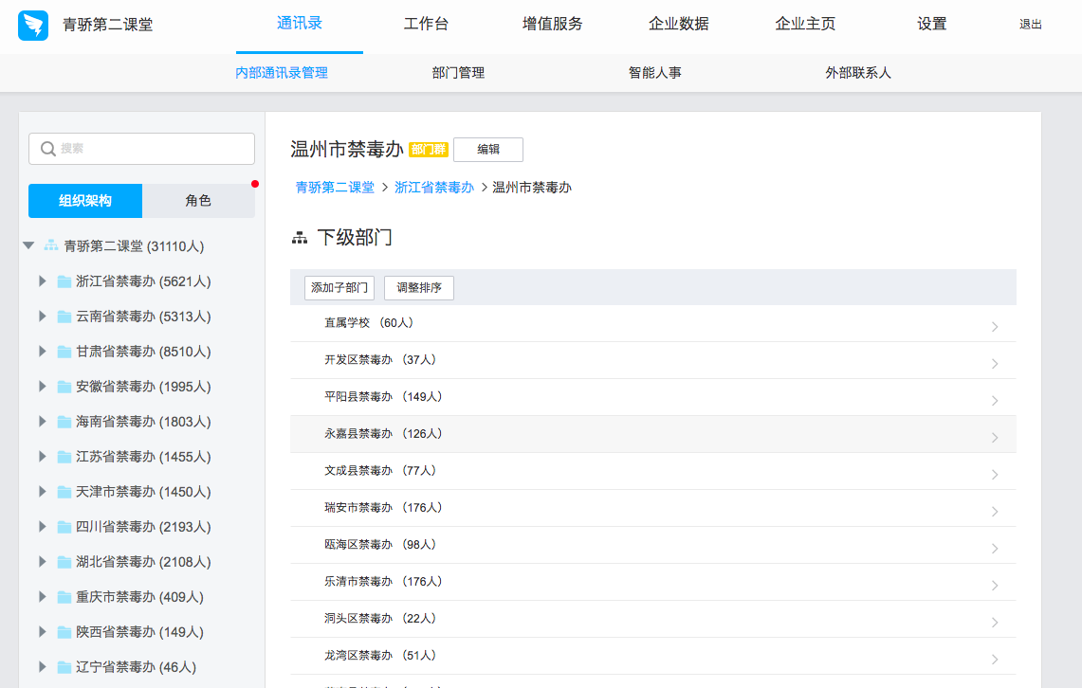
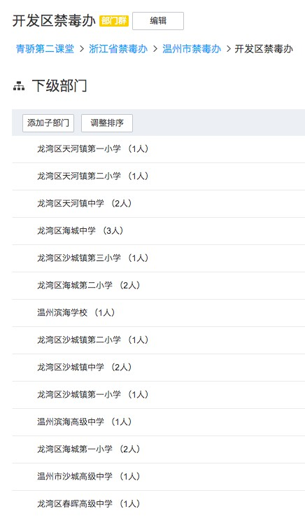
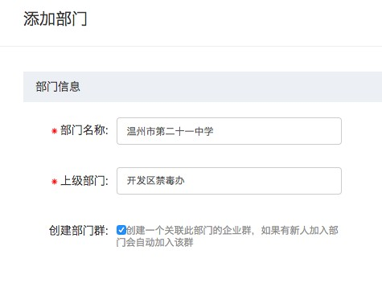
区县添加学校

Slide 8
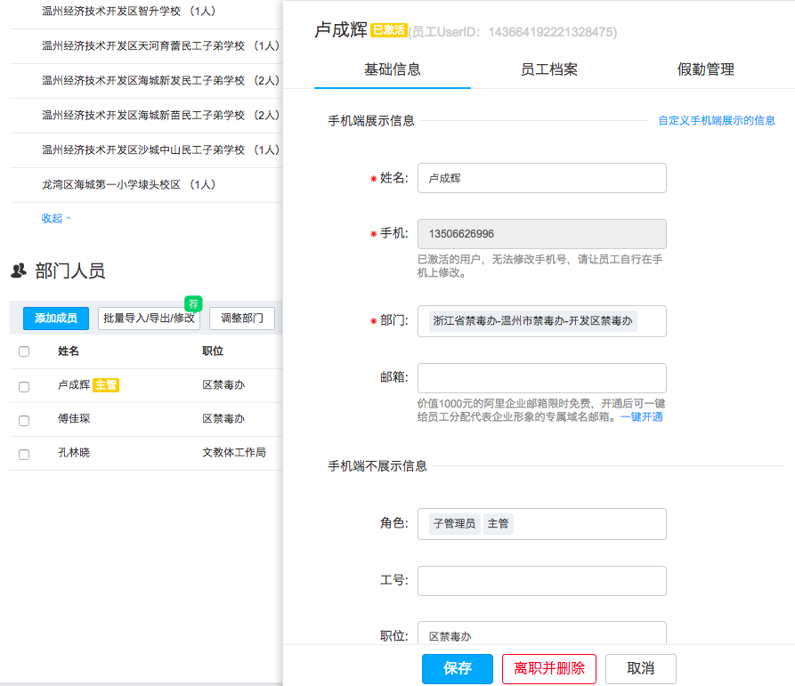
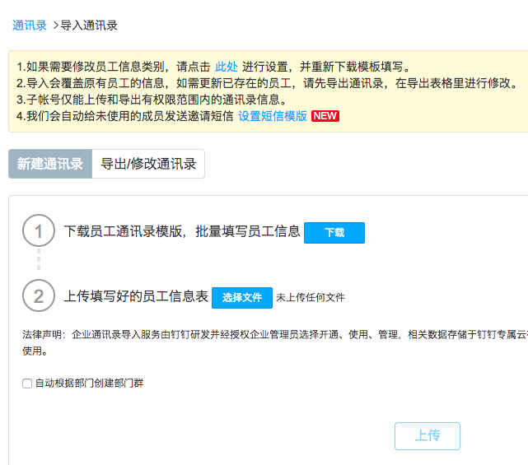
区县添加人员

Slide 9
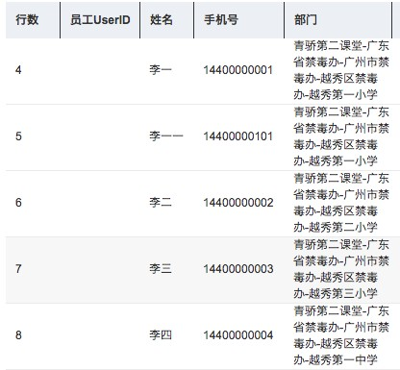
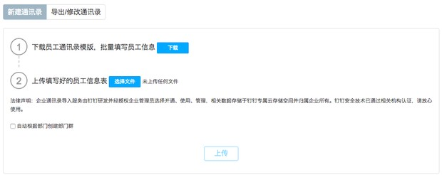
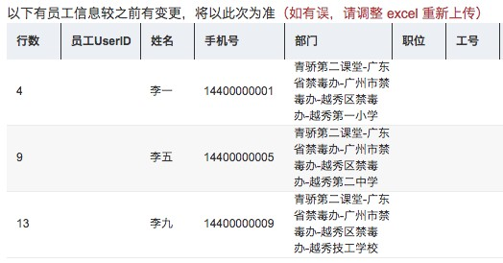
区县添加人员

Slide 10
THANK YOU！

